Slide 1
Trabalho GA Banco de dados II Tema: Banco de Dados de Estoque Farmacêutico
Grupo: Luis Fernando, Fábio Varisco, Vinicius A., Carlos Leandro
Notes:
Este modelo pode ser usado como arquivo de partida para apresentar materiais de treinamento em um cenário em grupo.
Seções
Clique com o botão direito em um slide para adicionar seções. Seções podem ajudar a organizar slides ou a facilitar a colaboração entre vários autores.
Anotações
Use a seção Anotações para anotações da apresentação ou para fornecer detalhes adicionais ao público. Exiba essas anotações no Modo de Exibição de Apresentação durante a sua apresentação.
Considere o tamanho da fonte (importante para acessibilidade, visibilidade, gravação em vídeo e produção online)
Cores coordenadas
Preste atenção especial aos gráficos, tabelas e caixas de texto.
Leve em consideração que os participantes irão imprimir em preto-e-branco ou escala de cinza. Execute uma impressão de teste para ter certeza de que as suas cores irão funcionar quando forem impressas em preto-e-branco puros e escala de cinza.
Elementos gráficos, tabelas e gráficos
Mantenha a simplicidade: se possível, use estilos e cores consistentes e não confusos.
Rotule todos os gráficos e tabelas.

Slide 2
Agenda da Apresentação
Introdução;
Diagrama do Modelo Conceitual;
XSD, XML, JSON;
Trechos da aplicação:
Mapeamento objeto relacional com o Hibernate;
População dos objetos;
Testes unitários de consulta dos objetos populados;
Conclusão.
Notes:
Forneça uma breve visão geral da apresentação. Descreva o foco principal da apresentação e por que ela é importante.
Introduza cada um dos principais tópicos.
Para fornecer um roteiro para o público, você pode repita este slide de Visão Geral por toda a apresentação, realçando o tópico específico que você discutirá em seguida.

Slide 3
Introdução
IDE: Netbeans
Hibernate:
hibernate-commons-annotations-5.0.1.Final.jar
hibernate-jpa-2.1-api-1.0.0.Final.jar
Banco: MySql
Tema: Modelagem para um sistema de gerenciamento de estoque farmacêutico.
Notes:
Forneça uma breve visão geral da apresentação. Descreva o foco principal da apresentação e por que ela é importante.
Introduza cada um dos principais tópicos.
Para fornecer um roteiro para o público, você pode repita este slide de Visão Geral por toda a apresentação, realçando o tópico específico que você discutirá em seguida.

Slide 4
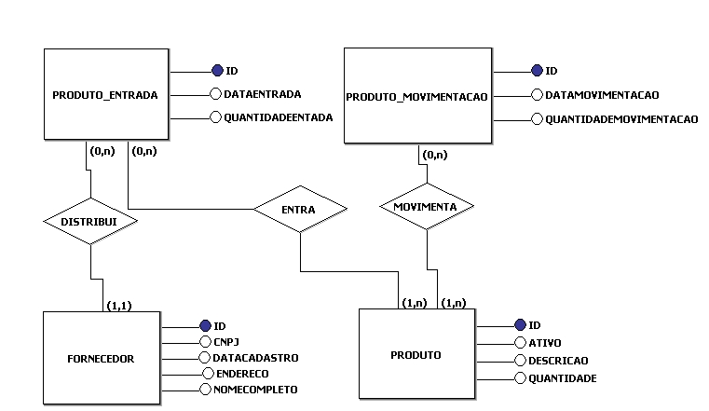
Diagrama do Modelo Conceitual
Notes:
Forneça uma breve visão geral da apresentação. Descreva o foco principal da apresentação e por que ela é importante.
Introduza cada um dos principais tópicos.
Para fornecer um roteiro para o público, você pode repita este slide de Visão Geral por toda a apresentação, realçando o tópico específico que você discutirá em seguida.

Slide 5
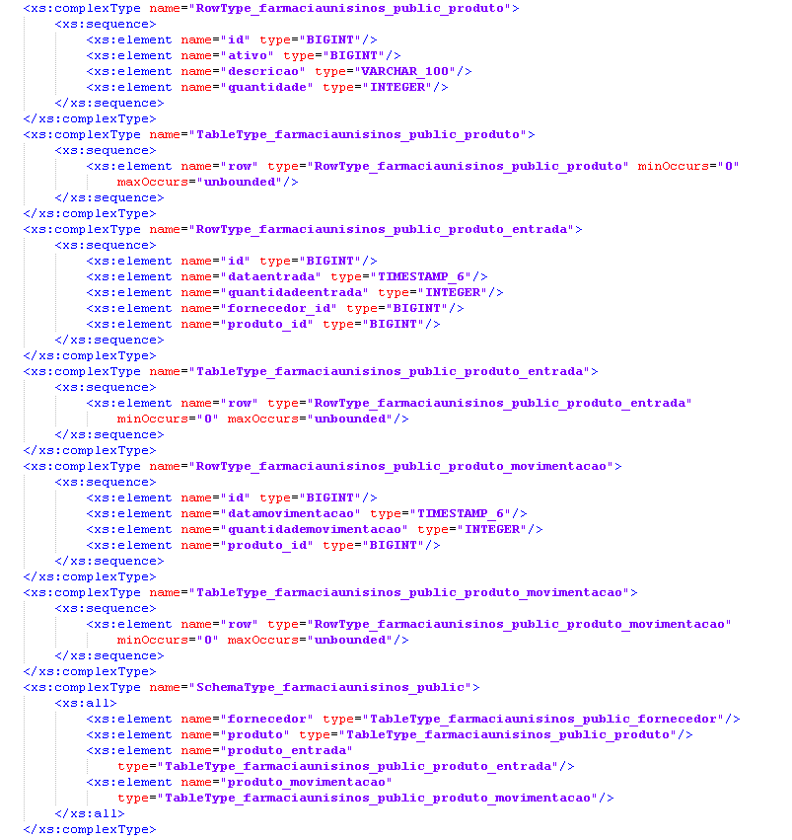
XSD
Notes:
Forneça uma breve visão geral da apresentação. Descreva o foco principal da apresentação e por que ela é importante.
Introduza cada um dos principais tópicos.
Para fornecer um roteiro para o público, você pode repita este slide de Visão Geral por toda a apresentação, realçando o tópico específico que você discutirá em seguida.

Slide 6
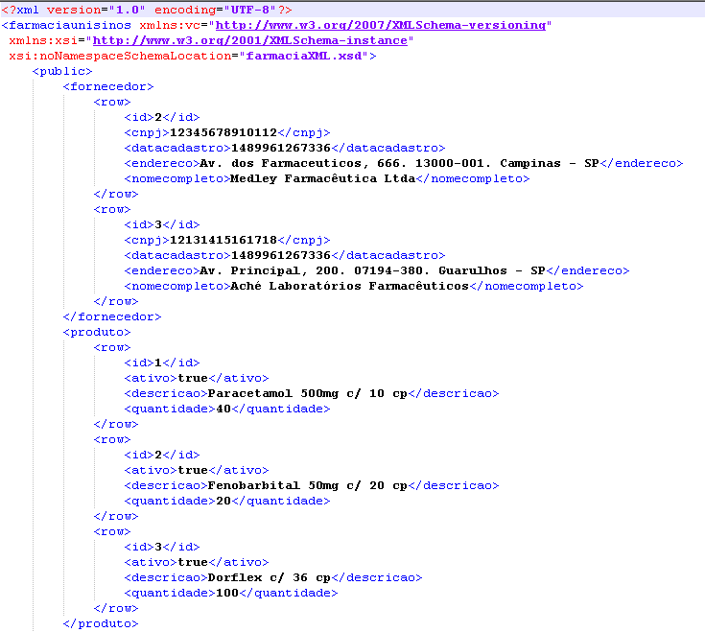
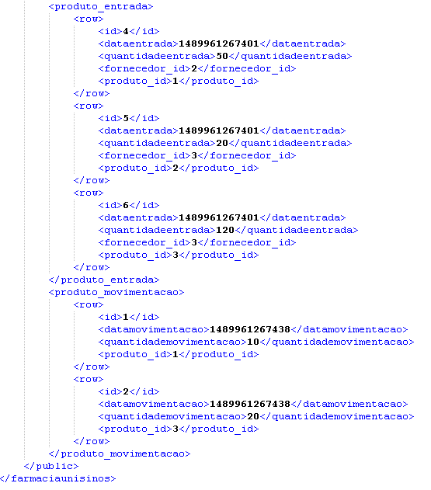
XML
Notes:
Forneça uma breve visão geral da apresentação. Descreva o foco principal da apresentação e por que ela é importante.
Introduza cada um dos principais tópicos.
Para fornecer um roteiro para o público, você pode repita este slide de Visão Geral por toda a apresentação, realçando o tópico específico que você discutirá em seguida.

Slide 7

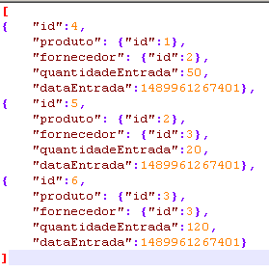
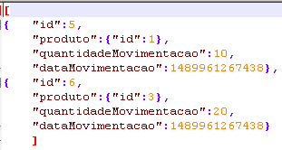
JSON
fornecedores.json
produtos.json
produto_entrada.json
produto_movimentacoes.json
Notes:
Forneça uma breve visão geral da apresentação. Descreva o foco principal da apresentação e por que ela é importante.
Introduza cada um dos principais tópicos.
Para fornecer um roteiro para o público, você pode repita este slide de Visão Geral por toda a apresentação, realçando o tópico específico que você discutirá em seguida.

Slide 8
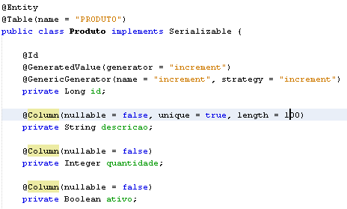
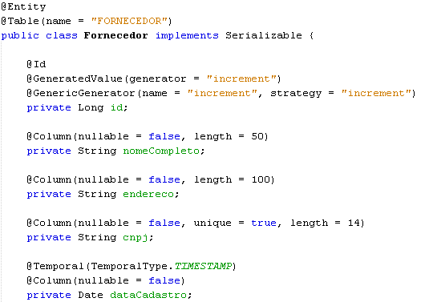
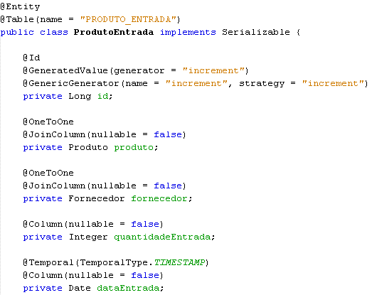
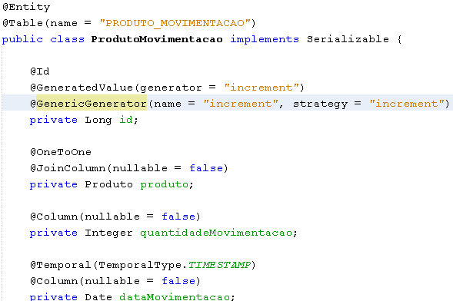
Trechos da aplicação: Mapeamento objeto relacional com o Hibernate
Notes:
Forneça uma breve visão geral da apresentação. Descreva o foco principal da apresentação e por que ela é importante.
Introduza cada um dos principais tópicos.
Para fornecer um roteiro para o público, você pode repita este slide de Visão Geral por toda a apresentação, realçando o tópico específico que você discutirá em seguida.

Slide 9
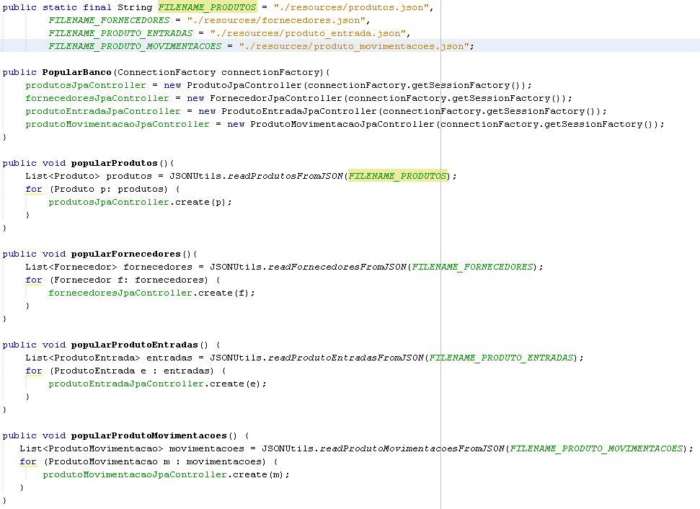
Trechos da Aplicação: População dos objetos
Notes:
Forneça uma breve visão geral da apresentação. Descreva o foco principal da apresentação e por que ela é importante.
Introduza cada um dos principais tópicos.
Para fornecer um roteiro para o público, você pode repita este slide de Visão Geral por toda a apresentação, realçando o tópico específico que você discutirá em seguida.

Slide 10
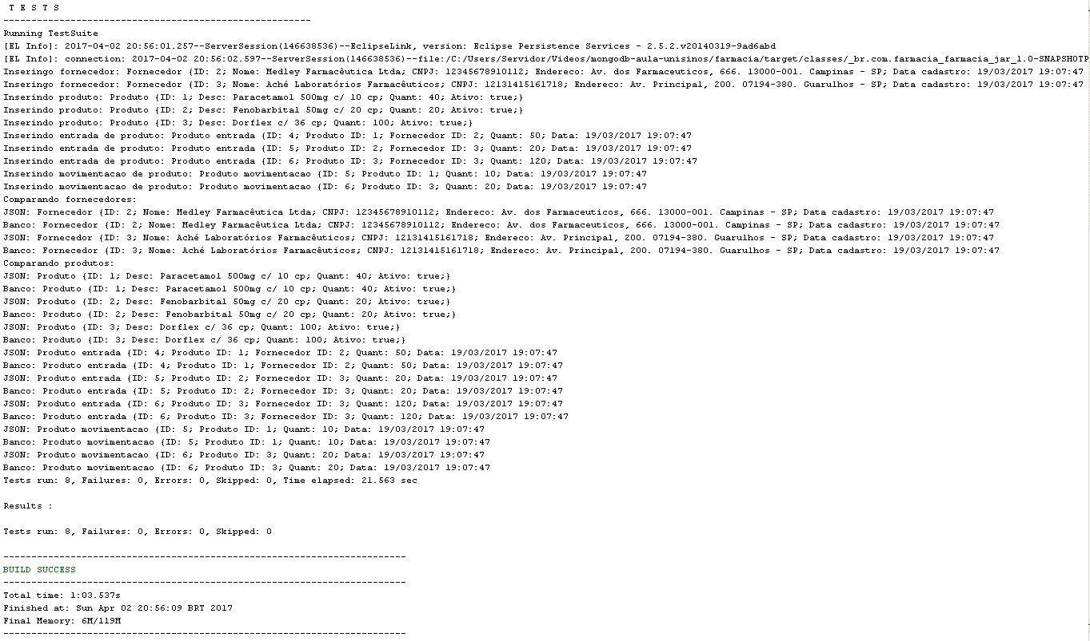
Trechos da Aplicação: Testes unitários de consulta dos objetos populados
testing.xml
Notes:
Forneça uma breve visão geral da apresentação. Descreva o foco principal da apresentação e por que ela é importante.
Introduza cada um dos principais tópicos.
Para fornecer um roteiro para o público, você pode repita este slide de Visão Geral por toda a apresentação, realçando o tópico específico que você discutirá em seguida.

Slide 11
Perguntas?

